Slide 1

CENTRUM SZKOLENIOWE COMARCH
SZKOLENIE: Programowanie w języku Java - kompendium wiedzy
Marcin Albiniak

Slide 2

Centrum Szkoleniowe Comarch

Slide 3
Wprowadzenie do programowania w języku JAVA
Środowiska developerskie (IntelliJ)
Tworzenie projektów
Podstawowe elementy języka Java, składnia, obiektowość w języku Java
Obsługa instrukcji i algorytmów w języku Java
Biblioteki wbudowane, Dodawanie własnych bibliotek
Tablice, kolekcje
Walidacja aplikacji, budowa struktur projektu

Slide 4
Wyjątki, obsługa błędów
Wielowątkowość i asynchroniczność
Kolekcje i typy generyczne
Obsługa plików, strumienie, operacje I/O
Bazy danych - JDBC
Programowanie sieciowe
Programowanie funkcyjne
Przetwarzanie XML

Slide 5
Testowanie aplikacji
Wprowadzenie do Spring
Przegląd technik zaawansowanych

Slide 6

Zarys historii
”Narodziny” Javy – 1990 rok, Sun Microsystems, Inc. Mountain View, California.
Początkowa nazwa nowego języka – OAK .
Przeznaczenie - programowanie inteligentnych urządzeń domowego użytku.
Główny architekt Javy – James Gosling.

Slide 7
W 1994 r. wstrzymano prace nad Javą. Przyczyna - brak zainteresowania projektem Green ze strony znanych producentów urządzeń elektronicznych.
Rozwój Internetu powoduje ponowne zainteresowanie się językiem tworzącym przenośne programy.
1995 rok, konferencja w San Francisco - pierwsza publiczna prezentacja Javy.
2010 rok przejęcie przez Oracl firmy Sun a tym samym Javy
Maskotka Javy – Duke (pamiątka po projekcie Green).

Slide 8
Czym jest Java?
Java jest językiem zorientowanym obiektowo, który w dużej mierze opiera się na C i C++.
Stanowi spójne logicznie środowisko programistyczne, posiadające najlepsze cechy swoich wzorców.
W porównaniu z C i C++ Java jest zoptymalizowana. Usunięto mechanizmy będące przyczyną częstych błędów programistycznych, takie jak:
wskaźniki,
wielokrotne dziedziczenie,
przeciążanie operatorów.
Początkowo Java służyła wyłącznie do tworzenia interaktywnego oprogramowania witryn internetowych. Z czasem obszar zastosowań Javy był systematycznie rozszerzany.

Slide 9
Cechy języka Java
Niezależność od platformy sprzętowo-programowej.
Java to uniwersalny język programowania – raz napisany kod można wykorzystać w dowolnym środowisku, do którego przeniesiono JVM.
Uniwersalne środowisko programowania GUI i multimediów.
Uniwersalne środowisko dostępu do baz danych .
Uniwersalne środowisko programowania w sieci i w systemach rozproszonych.
Możliwość budowania programów z gotowych komponentów.

Slide 10
Wirtualna maszyna Javy (JVM)
Java Virtual Machine to rodzaj wirtualnego komputera, który ma swój zestaw rejestrów, zestaw instrukcji, stos i pamięć dla programów.
Dzięki standaryzacji maszyny wirtualnej, programy napisane w Javie są uniwersalne, tzn. wykonują się identycznie w każdym systemie operacyjnym.
Programy napisane w Javie są kompilowane do poziomu kodu pośredniego, nazywanego kodem bajtowym Javy (bytecode).
Kod bajtowy jest interpretowany przez wirtualną maszynę JVM do postaci programu wykonywalnego dla danego systemu operacyjnego.

Slide 11
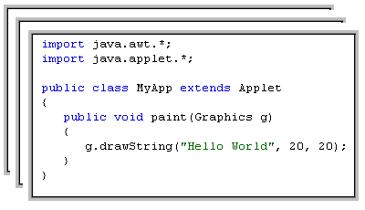
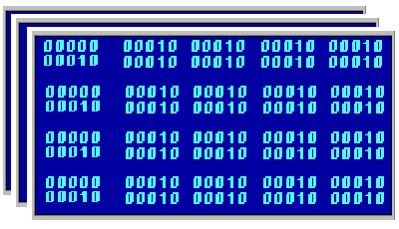
Zasada działania
Pliki *.java
kompilacja
Pliki *.class
interpretacja
JVM

Slide 12
Narzędzia
Wszystkie narzędzia potrzebne do programowania w Javie znajdują się w bezpłatnym pakiecie SDK, który można pobrać z głównej witryny Javy (Orcale)

Slide 13
Edytory
Środowiska programistyczne Javy
IntelliJ
Eclipse
NetBeans
VIM
Android Studio
Visual Studio Code

Slide 14
Zawartość pakietu SDK (JDK)
Po zainstalowaniu pakietu Java w katalogu zostanie umieszczony podkatalog bin zawierający szereg programów usługowych. Najważniejsze to:
javac – kompilator,
java - interpreter,
appletviewer – przeglądarka apletów,
javadoc - generator dokumentacji,
jdb – debuger,
jar – narzędzie do tworzenia archiwów.

Slide 15
Typy danych - proste
Typy proste
nazwa typu | liczba bajtów | dopuszczalne wartości | znaczenie
byte | 1 | od –128 do 127 | liczby całkowite
short | 2 | od –32768 do 32767
int | 4 | od –2147483648 do 2147483647
long | 8 | od –9223372036854775808 do 9223372036854775807
float | 4 | od –3.4028234663852886E38 do -1.401298464324817E-45 i od 1.401298464324817E-45 do 3.4028234663852886E38 | liczby rzeczywiste
double | 8 | od -1.7976931348623157E308 do -4.9E-324 i od 4.9E-324 do 1.7976931348623157E308
char | 2 | od 0 do 65556 | znaki Unicodu
boolean | 1 | true, false | wartości logiczne: prawda, fałsz

Slide 16

Typy obiektowe
Powstają przez wywołanie stosownej klasy
Najprostszy typ String
Klasa: java.lang.String

Slide 17
Paradygmaty programowania obiektowego
Abstrakcja: każdy obiekt w systemie służy jako model abstrakcyjnego "wykonawcy", który może wykonywać pracę, opisywać i zmieniać swój stan, oraz komunikować się z innymi obiektami w systemie, bez ujawniania, w jaki sposób zaimplementowano dane cechy.
Hermetyzacja(separacja): oddzielenie „co” od „jak”. Enkapsulacja zapewnia, że obiekt nie może zmieniać stanu innych obiektów w nieokreślony sposób. Każdy typ obiektu dostarcza interfejsu, który określa sposób współpracy z innymi obiektami. Jedynie za pomocą określonych metod mamy możliwość zmienić stan obiektu, bezpośredni dostęp do zmiennych jest zabroniony.

Slide 18
Paradygmaty programowania obiektowego
Dziedziczenie(kompozycja): umożliwia stworzenie hierarchii obiektów w programie. Polega na przejęciu właściwości i funkcjonalności obiektów innej klasy i ewentualnej modyfikacji tych właściwości i funkcjonalności w taki sposób, by były one bardziej wyspecjalizowane
Polimorfizm(wielopostaciowość): referencje i wskaźniki obiektów mogą dotyczyć obiektów różnego typu, a wywołanie metody dla referencji spowoduje zachowanie odpowiednie dla pełnego typu obiektu wywoływanego. Zazwyczaj można wyróżnić dwa rodzaje polimorfizmu: dynamiczne- wykonywane podczas działania programu, a także statyczne- na etapie kompilacji

Slide 19
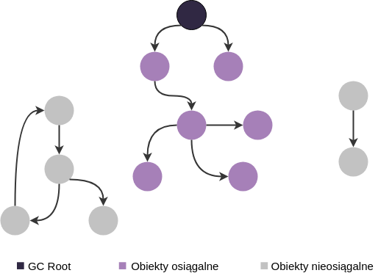
Garbage Collector

Slide 20
Format json
JavaScript Object Notation, JSON– lekki format wymiany danych komputerowych. JSON jest formatem tekstowym, bazującym na podzbiorze języka JavaScript. Typ MIME dla formatu JSON to application/json. Format został opisany w dokumencie RFC 4627.
Pomimo nazwy, JSON jest formatem niezależnym od konkretnego języka. Wiele języków programowania obsługuje ten format danych przez dodatkowe pakiety bądź biblioteki. Wśród nich są ActionScript, C, C++, C#, ColdFusion, E, Java, JavaScript, ML, Objective CAML, Perl, PHP, Python, R, REBOL oraz Ruby.
// JSON: x = '{ "name":"John", "age":30, "city":"New York"}'

Slide 21
Język XML
Extensible Markup Language- – rozszerzalny język znaczników został zdefiniowany przez grupę roboczą XML-a w organizacji World Wide Web Consortium (W3C).
Język XML podobnie jak HTML został stworzony do przesyłania informacji w Internecie.
Po co stworzono nowy dodatkowy język, skoro istniał HTML?

Slide 22
Powody stworzenia języka xml: [złe cechy języka HTML]
Dokument nie zawierający typowych składników (nagłówków, akapitów, list tabel itp.). [Trochę zmieniło się to w HYML5]. HTML-owi brakuje na przykład elementów potrzebnych do oznaczenia notacji muzycznej lub równań matematycznych.
Baza danych np. katalog książek. Strony HTML możesz używać do przechowywania i wyświetlania informacji ze statycznej bazy danych (na przykład z listy z opisami książek). Jeśli jednak chciałbyś posortować, przefiltrować, odnaleźć lub opracować informacje inaczej, to każda informacja musiałaby zostać oznaczona.
Dokument, który chcesz uporządkować w hierarchiczną strukturę danych drzewa – powiedzmy, że piszemy książkę – chcemy pooznaczać jej strukturę: rozdziały, podrozdziały. HTML nie daje takich możliwości – nie wprowadza fizycznej struktury.

Slide 23
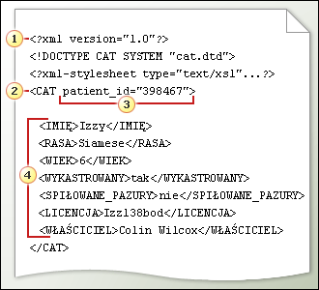
Budowa dokumentu XML
Deklaracje - to znajdujące się w pliku danych informacje identyfikujące sam plik i inne powiązane z nim pliki.
Element główny - tag zawierający wszystkie inne tagi i dane w każdym pojedynczym rekordzie.
Atrybut - zawierają informacje o tagach i znajdujących się w nich danych. Typy informacji w atrybutach są zdefiniowane przez system XML dla każdego rodzaju tagu.
Tagi i dane – podstawowy składni pliku XML

Slide 24
Podstawowymi składnikami dokumentu XML są:
elementy,
atrybuty, które są umieszczane w elementach, jako dodatkowe informacje.
Elementy mogą być przy tym:
nie puste — posiadające treść,
puste — bez treści.
Oprócz tego w dokumencie XML mona umieszczać:
deklaracje,
instrukcje przetwarzania,
jednostki.

Slide 25
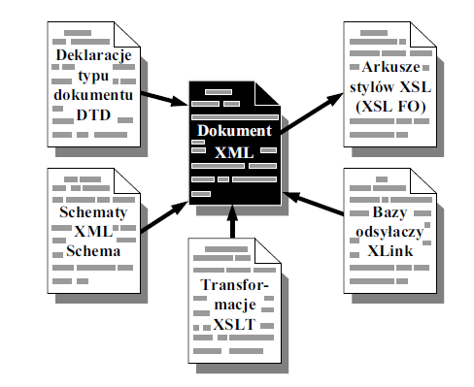
Dokument XML

Slide 26
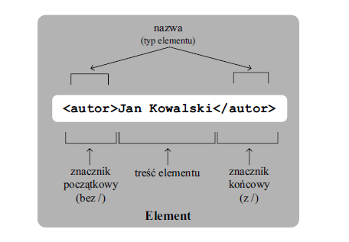
Składowe elementu

Slide 27
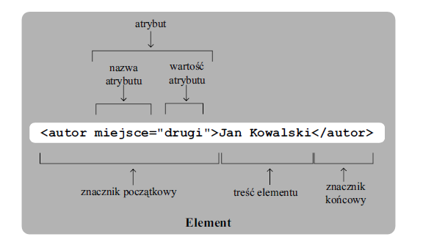
Atrybut w elemencie

Slide 28
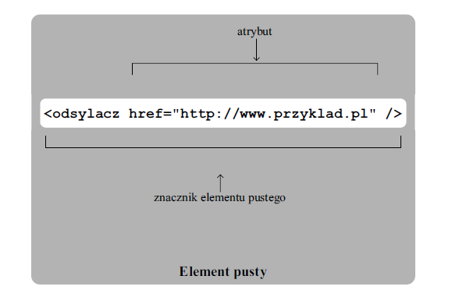
Element pusty

Slide 29
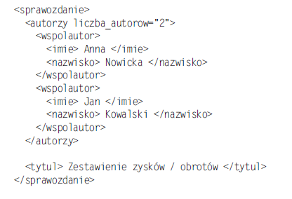
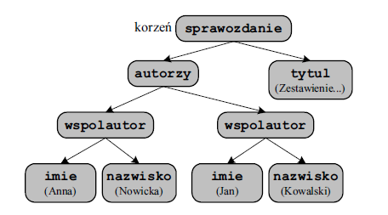
Hierarchia elementów w dokumencie XML

Slide 30
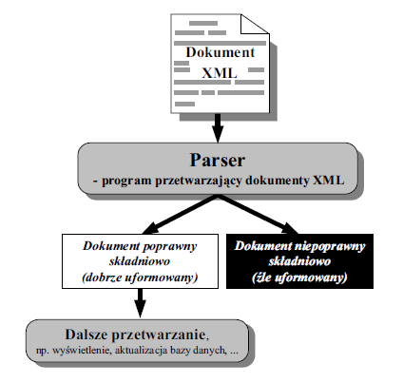
Przetwarzanie dokumentów XML
Dokumenty XML mogą być czytane przez użytkowników w zwykłych edytorach tekstowych,
jednak najczęściej są one przetwarzane przez programy, zwane parserami.
Programy te powinny w pierwszej kolejności sprawdzić poprawność składniowa dokumentu,
tzn. stwierdzić czy jest on dobrze uformowany

Slide 31
Funkcja Lambda
Krótko opisując moża podać że wyrażenie lambda jest metodą lub jak ktoś woli funkcją którą możesz przypisać do zmiennej. Możesz ją także wywołać czy przekazać jako argument do innej metody. Funkcja anonimowa (czyli bez nazwy)
Składnia:
<lista parametrów> -> <ciało wyrażenia>

Slide 32
STREAM
Strumienie służą do przetwarzania danych.
Dane mogą być przechowywane w kolekcji. W strumień można opakować praktycznie dowolny zestaw danych. Strumienie pozwalają w łatwy sposób zrównoleglić pracę na danych,dzięki temu przetwarzanie dużych zbiorów danych może być dużo szybsze. Strumienie kładą nacisk na operacje jakie należy przeprowadzić na danych.
Strumień Java jest komponentem zdolnym do wewnętrznej iteracji swoich elementów, co oznacza, że może iterować swoje elementy.

Slide 33
flatMap()
Strumień flatMap (moduł odwzorowujący funkcje) zwraca strumień składający się z wyników zastąpienia każdego elementu tego strumienia zawartością zmapowanego strumienia wytworzonego przez zastosowanie dostarczonej funkcji mapowania do każdego elementu. Strumień flatMap (mapowanie funkcji) jest operacją pośrednią. Te operacje są zawsze leniwe. Operacje pośrednie są wywoływane na instancji Stream, a po zakończeniu przetwarzania dają instancję Stream jako wynik.

Slide 34
Różnice między map() a flatMap()
map () pobiera strumień i przekształca go w inny strumień. Stosuje funkcję do każdego elementu strumienia i zapisuje zwracaną wartość w nowym strumieniu. Nie spłaszcza strumienia. Ale flatMap () jest kombinacją mapy i operacji płaskiej, tj. Stosuje funkcję do elementów, a także je spłaszcza.
map () służy tylko do transformacji, ale flatMap () służy zarówno do transformacji, jak i spłaszczania.

Slide 35
Historia Spring
J2EE jest zbyt skomplikowane,
encyjne EJB są przestarzałe, złożone, nadużywane i prawie zbędne,
lepiej wykorzystywać interfejsy niż dziedziczenie,
komponenty JavaBean doskonale się nadają do tworzenia aplikacji,
paradygmat obiektowy jest ważniejszy niż implementacja,
obsługiwane wyjątki są nadużywane w aplikacjach Java,
kluczową rolę pełni możliwość niezależnego testowania poszczególnych modułów.

Slide 36
Co to jest Spring
Wielowarstwowy szkielet aplikacji Java/J2EE zawierający
lekki kontener umożliwiający scentralizowane zarządzanie i łączenie komponentów JavaBean i POJO,
warstwę zarządzania transakcjami,
warstwę obsługi JDBC,
moduły umożliwiające integrację z Toplink, Hibernate, JDO i iBATIS za pomocą standardowych DAO,
pełnowartościowe środowisko obsługujące paradygmat programowania aspektowego AOP,
elastyczne środowisko do tworzenia aplikacji internetowych zgodnie z modelem MVC umożliwiające integrację ze Struts, WebWork,Tapestry;

Slide 37
Architektura Spring (I)
Spring jest uzupełnieniem serwerów aplikacji
cały szkielet tworzony z perspektywy aplikacji a nie serwera
Pełna modułowość szkieletu
można wykorzystać dowolną część Spring niezależnie od pozostałych
Wysoka konfigurowalność projektów
Nie uzależniamy kodu aplikacji od naszego API

Slide 38
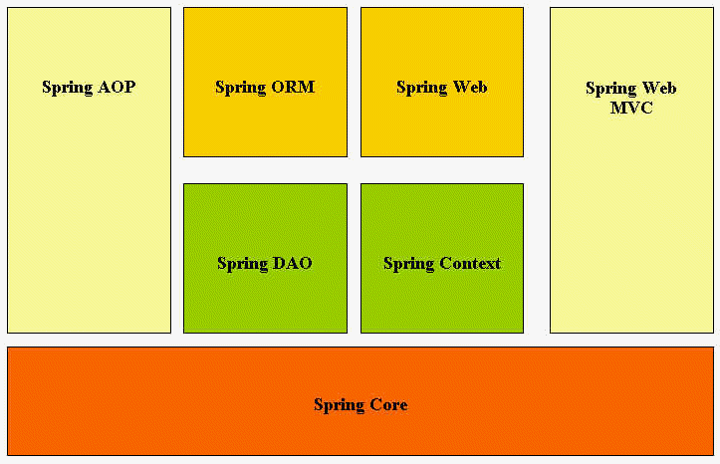
Architektura Spring (II)

Slide 39
Składniki Spring (I)
Kontener
podstawowa część architektury, głównym składnikiem jest BeanFactory zapewniająca mechanizm IoC (Inversion of Control)
Spring context
plik konfiguracyjny dostarczający opis środowiska: JNDI, EJB, wielojęzyczność, walidacja, itp.
SpringAOP
moduł implementujący mechanizm AOP (Aspect-Oriented Programming) i zapewniający transakcyjność przetwarzania

Slide 40
Składniki Spring (II)
SpringDAO
hierarchia wyjątków ujednolicająca kody błędów różnych baz danych
Spring ORM
szablony ułatwiające korzystanie z narzędzi ORM
Spring Web module
integracja z Jakarta Struts i dostarczanie kontekstu aplikacjom webowym
SpringMVC framework
implementacja MVC obsługująca szeroką gamę technologii

Slide 41
Podstawowe założenia
Używamy POJO (plain old java object)
Framework dostarcza kontener dla obiektów
Framework zarządza tworzeniem obiektów
Większość naszego kodu "nie wie" o istnieniu kontenera
Duża elastyczność i konfigurowalność (silny XML!)
Integracja i unifikacja dostępu do zewnętrznych zasobów i technologii (np. Baz danych)
Projektowanie i programowanie przez interfejsy

Slide 42
WZORCE PROJEKTOWE ( Design Patterns)
Zbiór przemyślanych, uniwersalnych, łatwych do utrzymania i sprawdzonych w praktyce rozwiązań w programowaniu obiektowym dla często pojawiających się, powtarzalnych problemów projektowych.
Rodzaje wzorców:
Kreacyjne
Operacyjne
Strukturalne
Inne: Funkcyjne, Aplikacji: MVC, MVP, Internetowe, Przesyłania komunikatów, Testowania, Zaawansowane

Slide 43
Wzorce Kreacyjne
Wzorce opisujące proces tworzenia nowych obiektów; ich zadaniem jest tworzenie, inicjalizacja oraz konfiguracja obiektów, klas oraz innych typów danych.
Należą do nich:
Fabryka abstrakcyjna
Budowniczy
Metoda Wytwórcza
Singleton
Prototyp

Slide 44
Singleton
Wzorzec Singleton używany jest, gdy pożądana jest zmienna globalna. Singleton zapewnia jednak ochronę przed przypadkowym utworzeniem wielu kopii złożonych obiektów. Wzorzec umożliwia też opóźnienie tworzenia instancji w postaci obiektu do momentu jego pierwszego użycia.

Slide 45
Prototyp
Jest to mechanizm, za pośrednictwem którego obsługiwane jest dziedziczenie w języku JavaScript.
Wzorzec Prototyp umożliwia jedynie jednokrotne utworzenie złożonego obiektu, a następnie sklonowanie go w postaci dowolnej liczby obiektów, które różnią się między sobą tylko nieznacznie. Jeśli obiekt źródłowy nie jest złożony, niewiele zyska się w przypadku zastosowania klonowania.

Slide 46
Abstract Factory
to metoda umożliwiająca tworzenie zestawów obiektów bez znajomości ich konkretnych typów.
Fabryka pozwala tworzyć całe rodziny produktów. Mamy zdefiniowany interfejs do tworzenia spokrewnionych obiektów. Występuje tu kompozycja oraz pewne uzależnienie od abstrakcji, a nie klas rzeczywistych. Klient oddzielony jest od implementacji klas, tworzących obiekty.

Slide 47
Budowniczy
Zastosowanie wzorca Budowniczy pozwala uniknąć problemu wielu rozproszonych poprawek w kodzie, dzięki scentralizowaniu logiki
niezbędnej do zbudowania obiektu. Różni konkretni budowniczowie mogą być dołączani do wzorca Budowniczy w celu skonstruowania różnych złożonych obiektów.

Slide 48
Wzorce Strukturalne
Wzorce opisujące struktury powiązanych ze sobą obiektów.
Należą do nich:
Adapter
Most
Kompozyt
Dekorator
Fasada
Pyłek
Pełnomocnik

Slide 49
Adapter
Wzorzec strukturalny, służy do ulepszania i rozbudowywania obiektów.
Wzorzec ten zapobiega przed eksplozją klas, spowodowaną dużą liczbą rozszerzeń danej klasy
Dekorator musi mieć taki sam interfejs jak obiekt, który będziemy dekorować (obiekty dekorujące są tego samego typu co obiekty dekorowane). Do dekoratora przekazujemy dekorowany obiekt. W przeciwieństwie do dziedziczenia, obiekty dostają nowe funkcjonalności dynamicznie ( w trakcie działania programu), a nie na etapie kompilacji.

Slide 50
Dekorator
Wzorzec Dekorator służy do opakowywania i rozszerzania istniejącej klasy. Użycie tego wzorca stanowi alternatywę wobec definiowania podklasy w przypadku istniejącego komponentu. Definiowanie podklasy to operacja realizowana zwykle w czasie kompilacji, cechująca się silnym powiązaniem

Slide 51
Fasada
Wzorzec Fasada to specjalny przypadek wzorca Adapter, który zapewnia uproszczony interfejs dla kolekcji klas.

Slide 52
Wzorce Operacyjne
Wzorce opisujące zachowanie i odpowiedzialność współpracujących ze sobą obiektów.
Należą do nich:
Łańcuch odpowiedzialności
Polecenie
Interpreter
Iterator
Mediator
Memento
Stan
Strategia
Obserwator

Slide 53
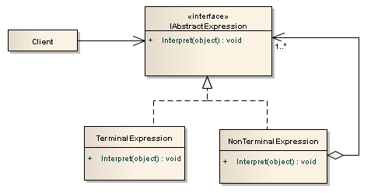
INTERPRETER
Interpreter to interesujący wzorzec, ponieważ umożliwia tworzenie własnego języka.
Wzorzec Interpreter różni się od dotychczas zaprezentowanych, ponieważ nie ma rzeczywistej struktury klas definiowanej przez wzorzec.

Slide 54
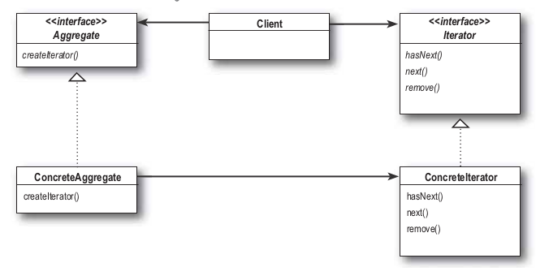
ITERATOR
Operacja przechodzenia kolekcji obiektów to zadziwiająco powszechny problem.
Iterator to wzorzec oferujący prostą metodę sekwencyjnego wybierania następnego elementu w kolekcji.

Slide 55
MEDIATOR
Zarządzanie w klasach relacjami wiele-do-wielu może okazać się skomplikowane.
Mediator będzie zlokalizowany między różnymi komponentami i będzie pełnić funkcję pojedynczego miejsca, w którym mogą być dokonywane zmiany dotyczące tras przekazywania komunikatów.

Slide 56
MEMENTO
Wzorzec Memento zapewnia rozwiązanie pozwalające na przywrócenie obiektów do poprzedniego stanu. Wzorzec rejestruje poprzednie wartości zmiennej i oferuje funkcję umożliwiającą ich przywrócenie. Używanie memento dla każdego polecenia umożliwia łatwe wykonanie operacji przywracania w przypadku nieodwracalnych poleceń.

Slide 57
OBSERWATOR
Wzorzec ten jest używany szczególnie w przypadku nowoczesnych aplikacji z jedną stroną. Wzorzec jest znaczącym składnikiem różnych bibliotek zapewniających funkcjonalność MVVM (ang. Model View View-Model). Zamiast kierowania pojedynczego wywołania do elementu nasłuchującego wzorzec Obserwator umożliwia zainteresowanym uczestnikom subskrybowanie powiadomień o zmianie.

Slide 58
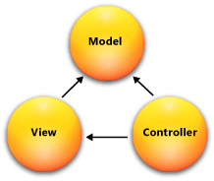
MVC
Wzorzec architektury MVC (Model-View-Controller) dzieli aplikację na trzy główne składniki: model, widok i kontroler. Kontroler jest bezstanowym obiektem odpowiedzialnym za logikę. Przetwarza on żądanie i przekazuje do widoku odpowiedni model wypełniony danymi. Bardzo ważnym faktem jest to, że kontroler musi posiadać referencję zarówno do widoku jak i do modelu danych.
Kontroler jako punkt wejścia wie o widoku oraz o modelu z jakiego będzie korzystał. Związanie modelu i widoku następuje już podczas wywołania danej akcji kontrolera. Doskonałym przykładem takiej infrastruktury są np. aplikacje napisane w Java Spring.

Slide 59

DZIĘKUJEMY
Centrum Szkoleniowe
ul. Prof. M.Życzkowskiego 23
31-864 Kraków
Tel. +48 (12) 687 78 11
E-Mail: mail.szkolenia@comarch.pl
www.szkolenia.comarch.pl

